Slide 1
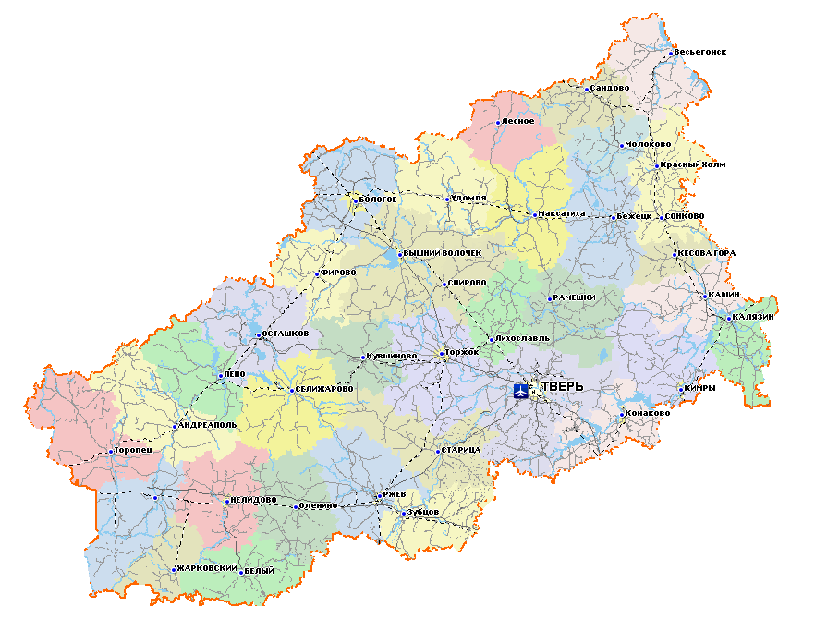

Объекты размещения ТКО на территории муниципальных образований Тверской области
Санкционированные свалки
Объекты в ГРОРО
8

